Slide 1
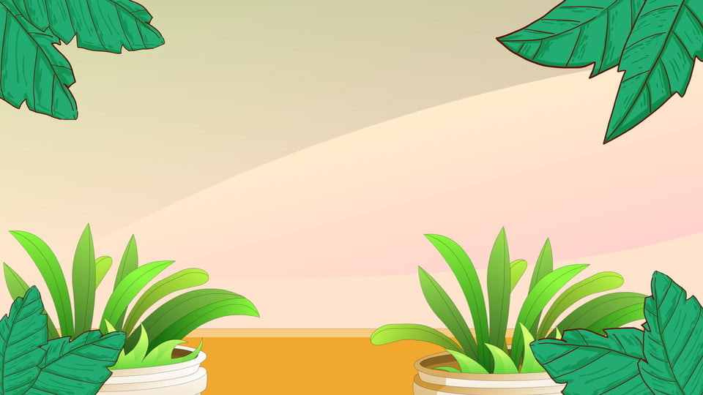
الْوَحْدَةُ الأُولى
النَّباتاتُ مِنْ حَوْلِنا

Slide 2
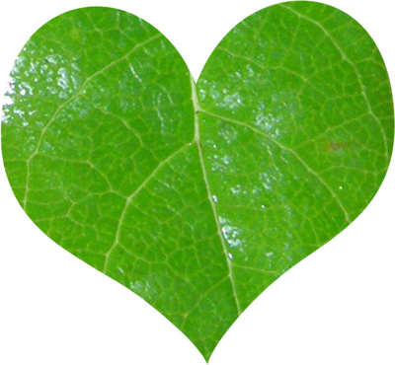
الْفَصلُ الثاني
النَّباتاتُ تَنْمو وَتَتَغَيَّرُ

Slide 3

الفِكْرةُ
الْعَامةُ
كَيْفَ تَتَغَيَّرُ النَّباتاتُ؟
النَّباتاتُ تَبْدأُ صَغيرةً وعنْدمَا أسْقِيها بالمَاءِ تَكبرُ ثُمَّ تُعطينا الثمار.

Slide 4
الأسئلة
الأساسية
الدرس الأول
كيف تتغير النباتات؟

Slide 5
الأسئلة
الأساسية
الدرس الثاني
ما الأماكن المختلفة التي تعيش فيها النباتات؟

Slide 6
قَالَ تَعَالَى:
”فَلْيَنْظُرِ الْإِنْسَانُ إِلَى طَعَامِهِ (24) أَنَّا صَبَبْنَا الْمَاءَ صَبَاً (25) ثُمَّ شَقَقْنَا الْأَرْضَ شَقّاً (26) فَأَنْبَتْنَا فِيهَا حَبّاً (27) وَعِنَبًا وَقَضْبّاً (28) وَزَيْتُونًا وَنَخْلاً (29) وَحَدَائِقَ غُلْباً (30) وَفَاكِهَةً وَأَبّاً (31)“.
(سورة عبس).

Slide 7
الفِكْرةِ الْعَامَةُ
مُفْرَداتُ الفكرةِ العامةِ

Slide 8
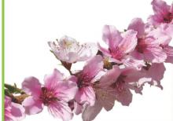
الزَّهْرَةُ
جُزْءُ النَّباتِ الذي يُكَوِّنُ الْبُذورَ.

Slide 9
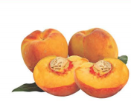
الْبذِرَةُ
جُزُءُ النَّبَاتِ الْذِي يَنْبُتُ، ثُمَّ يَنْمَو ليَصِيرَ نَباتاً جَديداً.

Slide 10
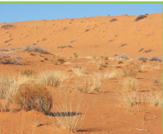
الصَّحْراءُ
مَكانٌ جَافٌّ َحارٌّ، قليل النبات.

Slide 11
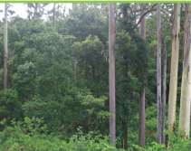
الغَابَةُ
مَكانٌ حَارٌّ رَطب، فِيهِ نَبَاتَاتٌ كثيَرةٌ وَطَوِيلَةٌ.

Slide 12

الدرسُ
الأولُ
نُمُوُّ النَّباتاتِ

Slide 13
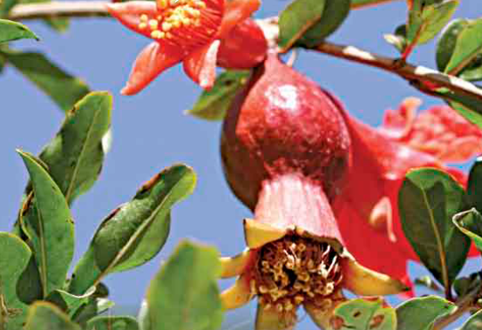
أَنْظُرُ وَأَتسَاءَلُ
أرَى في الصُّورَةِ أَزْهَارَ نَبَاتِ الرُّمَّانِ وثِمارَهُ. أتَوَقَّعُ أَيْنَ أَنْ تُوجَدَ بُذُورُهُ؟
أَتَوقعُ أنْ تُوجَدَ البُذُورِ دَاخِلَ الثِّمارِ.

Slide 14

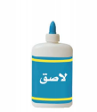
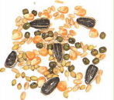
نَشَاطٌ اسْتِقْصَائِي
أحْتَّاجُ إِلَىْ:
مادَّةٍ لاصِقَةٍ.
عَدَسَةٍ مُكَبِّرَةٍ.
بُذورٍ مُتَنَوِّعَةٍ.

Slide 15

أَسْتَكْشِفُ
كَيْفَ أُصنِّفُ الْبُذورَ
1
أُلاحِظُ. أنْظُرُ إِلى الْبُذورِ بِاسْتِخْدامِ الْعَدَسَةِ الْمُكَبِّرَةِ.

Slide 16
أَسْتَكْشِفُ
كَيْفَ أُصنِّفُ الْبُذورَ
أصُنَفِّ. أَضَعُ الْبُذورَ في مَجْموعاتٍ. كَيْفَ أصَنَّفْها؟
2
بِحَسْبِ الحَجْمِ – حَسْبِ اللُّونِ.

Slide 17
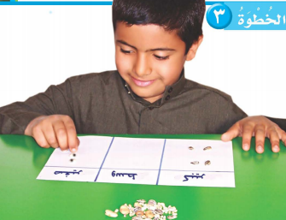
أَسْتَكْشِفُ
كَيْفَ أُصنِّفُ الْبُذورَ
3
أُسَجِّلُ الْبَياناتِ. أعْمَلُ جَدْوَلاً يُبَيِّنُ كَيْفَ صَنَّفْتُ الْبُذورَ، ثُمَّ ألْصِقُ الْبُذورَ عَلى الْجَدْوَلِ.

Slide 18
3
أُسَجِّلُ الْبَياناتِ. أعْمَلُ جَدْوَلاً يُبَيِّنُ كَيْفَ صَنَّفْتُ الْبُذورَ، ثُمَّ ألْصِقُ الْبُذورَ عَلى الْجَدْوَلِ.
مَجْمُوعاَتُ البُذُورِ
أبيضُ- أصفرُ- أحمرُ
صغيرٌ- وسطٌ- كبيرٌ
كَيفَ صَنَفتُ البُذُورِ؟
تُؤكلُ- لا تؤكلُ
تُؤكلُ نيئة- تؤكلُ مطبوخة

Slide 19
أَسْتَكْشِفُ
كَيْفَ أُصنِّفُ الْبُذورَ
4
أُقارنُ. أيُّ المَجْمُوعاتِ فيها أكبرُ عَددٍ منَ الْبُذور؟

Slide 20
أَقْرَأُ وَأَتَعَلَمُ
السُّؤالُ الأسَاسِي
كَيفَ تَتَغَيرُ النَّبَاتَاتِ؟
المُفْرَدَاتُ
دَوَرَةُ الْحَياةُ
الزَّهْرَةُ
الثَّمَرةُ
البَّادِرةُ
الْبِذرَةُ

Slide 21
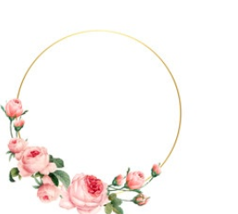
مَا أَهَمِيةُ
الزَّهرَةِ؟
الزَّهرَةُ
جزءٌ منَ أجزاءِ النَّباتِ يَكونُ البُذُورُ.
تُوجَدُ البُذِورُ داخلَ ثِمارِ بَعضِ النَّبَاتَاتِ.

Slide 22
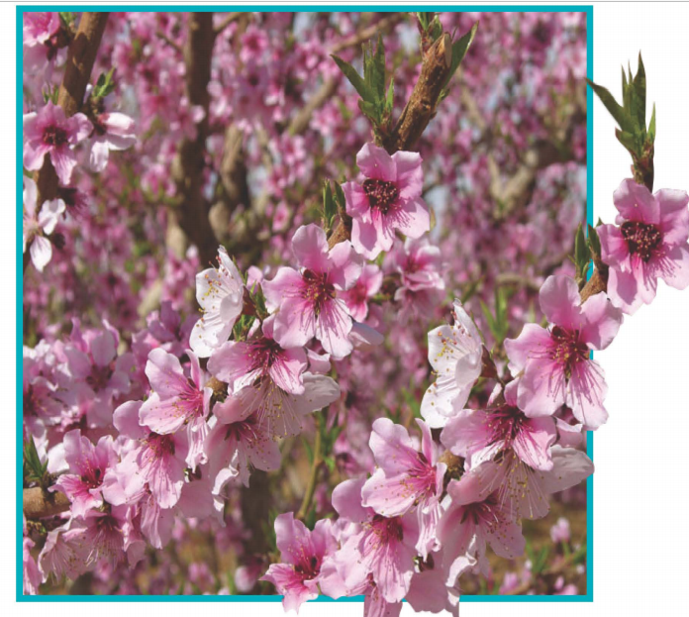
تَنْمُو أزْهَارُ الْخَوخِ فتصِيرُ ثِمَارًا.

Slide 23
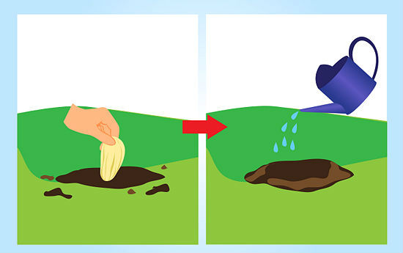
البُذرةُ
جزءُ النِّباتِ الَّذِي يَنْبتُ، ثُمَّ يَنْمُو ليصيرَ نَباتاً جَديداً.

Slide 24
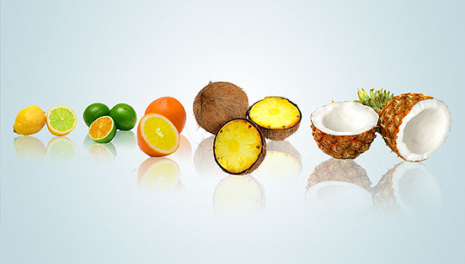
الثَّمرةُ
جزءُ النَّباتِ الَّذِي يَحْمِي البُذُورَ.

Slide 25
نشَاطُ
أُلاحِظُ زهرةً، ثُم أَرْسُمُها.

Slide 26
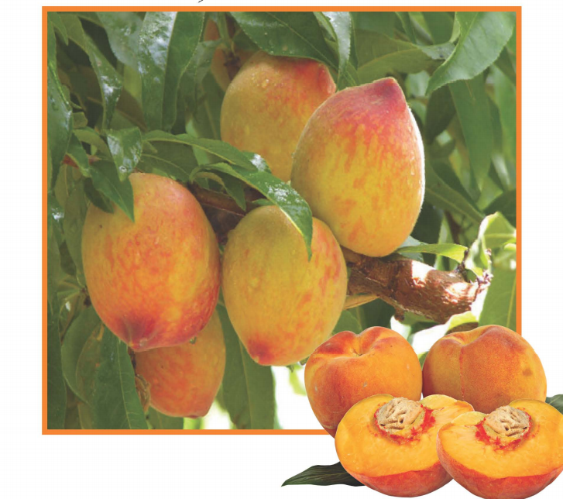
تَخْتَفِي الأزْهارُ، وتَظْهرُ ثِمارُ الخَوخُ على الشَّجَرةِ.

Slide 27
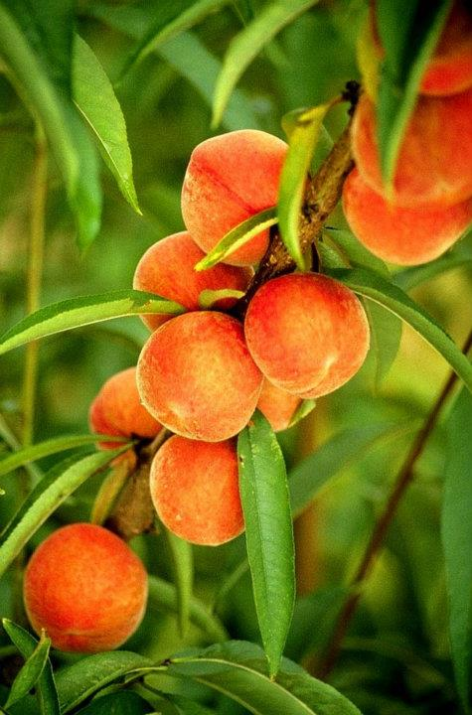
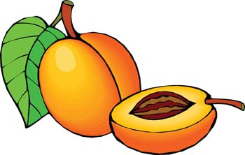
الثمرة تحمي البذرة داخلها.
أذكر ثماراً أخرى نأكلها.

Slide 28
كَيْفَ تَنْمو النَّباتاتُ مِنَ الْبُذورِ؟
تَبْدَأُ دَوْرَةُ حياةِ بَعْضِ النَّباتاتِ مِنَ الْبَذْرَةِ.
دَوْرَةُ الحَيَاةِ
تَعْنِي نُمُوَّ المَخْلُوْقَاتِ الحَيَّةِ وَعَيْشَهَا ثُمَّ مَوْتَهَا.
تَنْبُتُ الْبَذْرَةُ ثم تنمو وتَكُون البَادِرَةَ.
تَنْمو الْبادِرَةُ وتصيرُ نَباتًا جَديدًا.
ويُكونُ النباتُ الجديدُ بذوراً.

Slide 29
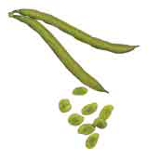
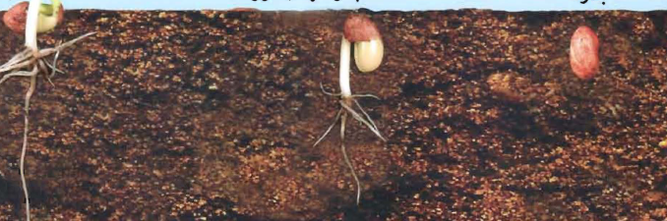
مَا دَوْرَةُ حَياةِ نَبَاتِ الفاصُولياءِ؟
دَوْرَةُ حَياةِ نَباتِ الْفاصولياءِ
بذُوُر فَاصُولْياءِ.
بذرةٌ نابتة.
بذرةٌ لها جذور.
بذرة.

Slide 30
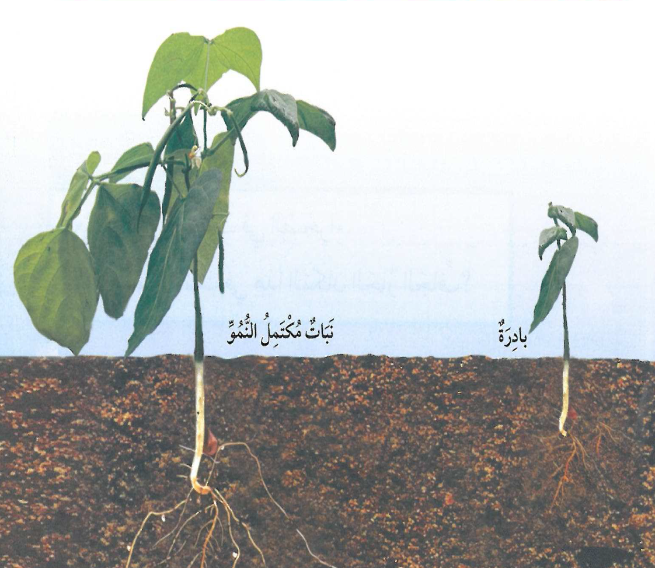
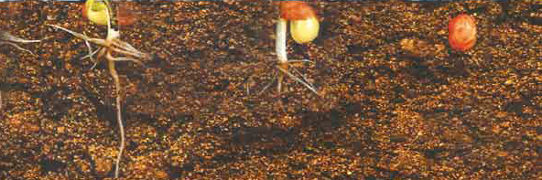
أَقْرَأ الشَكْلَ
كَيْفَ يَنْمو نَباتُ الْفاصولياءِ ويَتَغَيَرَّ؟
تَنْبُتُ بذرةُ الفاصولياء ثُم تنمُو وتُكونُ بادرةً ثُم تنمُو البادرةُ وتصيرُ نباتاً جديداً.
بَذْرَةٌ نابِتَةٌ
بٌذْرَةٌ لها جُذورٌ
بذَرْةَ

Slide 31
أُفَكٌرُ وَأتَحَدَّثُ
1- أُلَخِّصُ.
ما أَهَمِّيَّةُ كُلٍّ مِن الأَزْهارِ وَالثِّمارِ لِلنَّباتِ؟
  الأزْهَار: جزءٌ مِن أجزاءِ النَّباتِ يُكونُ الْبُذورَ.
  الثِّمار: جزءُ النَّباتِ الَّذِي يَحْمِي الْبذُورَ.

Slide 32
أُفَكٌرُ وَأتَحَدَّثُ
أُفَكٌرُ وَأتَحَدَّثُ
2- السُّؤالُ الأسَاسِي.
كَيْفَ تتَغَيَّرُ النباتات؟
تَنْبُتُ البذرةُ ثُمَّ تَنْمُو وتُكَونُ البَادرةَ وتَنْمُو البادرةُ وتصير نَباتاً جَديداً.

Slide 33
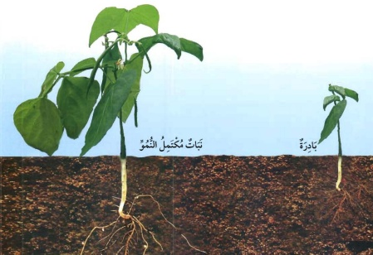
العلوم والمجتمع:
أُلاحِظُ نباتًا في مِنْطَقَةِ سَكَنِي، أصِفُ كَيْفَ يَنْمُو، وَكَيْفَ يَتَغَيَّرُ.

Slide 34

تَنْبُتُ نَوَاةُ التَّمرِ في التُربةِ وتُكونُ بادرةً ثُمَّ تَنْمُو الْبَادرةُ وتُصْبِحُ نخلةً تُنْتِجُ ثِمارَ التَمرِ.

